Slide 1
泰康保险大厦
Taikang Insurance Tower

Slide 2
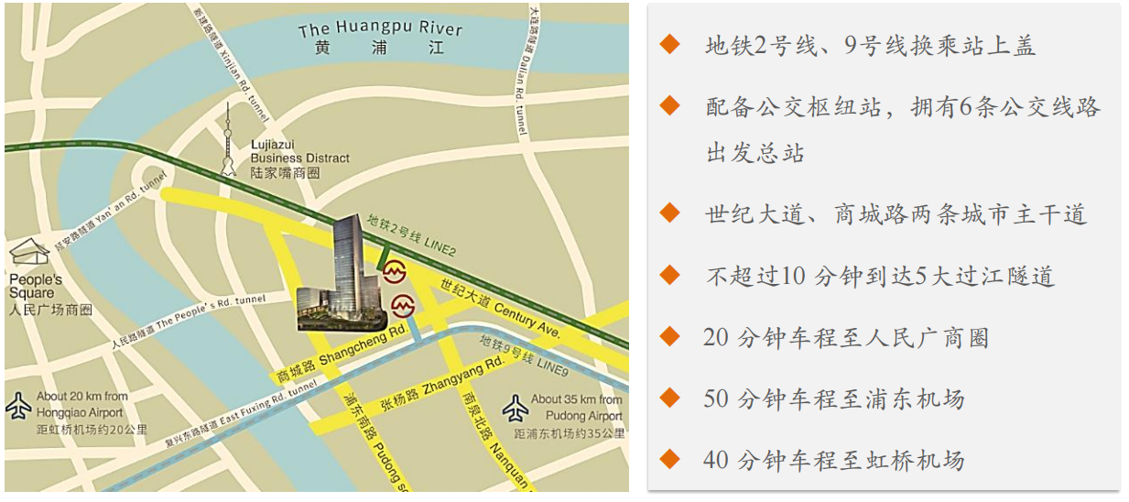
01 泰康保险大厦-区位
位于小陆家嘴核心区东扩第一站 交通设施便捷 城市连接通达

Slide 3
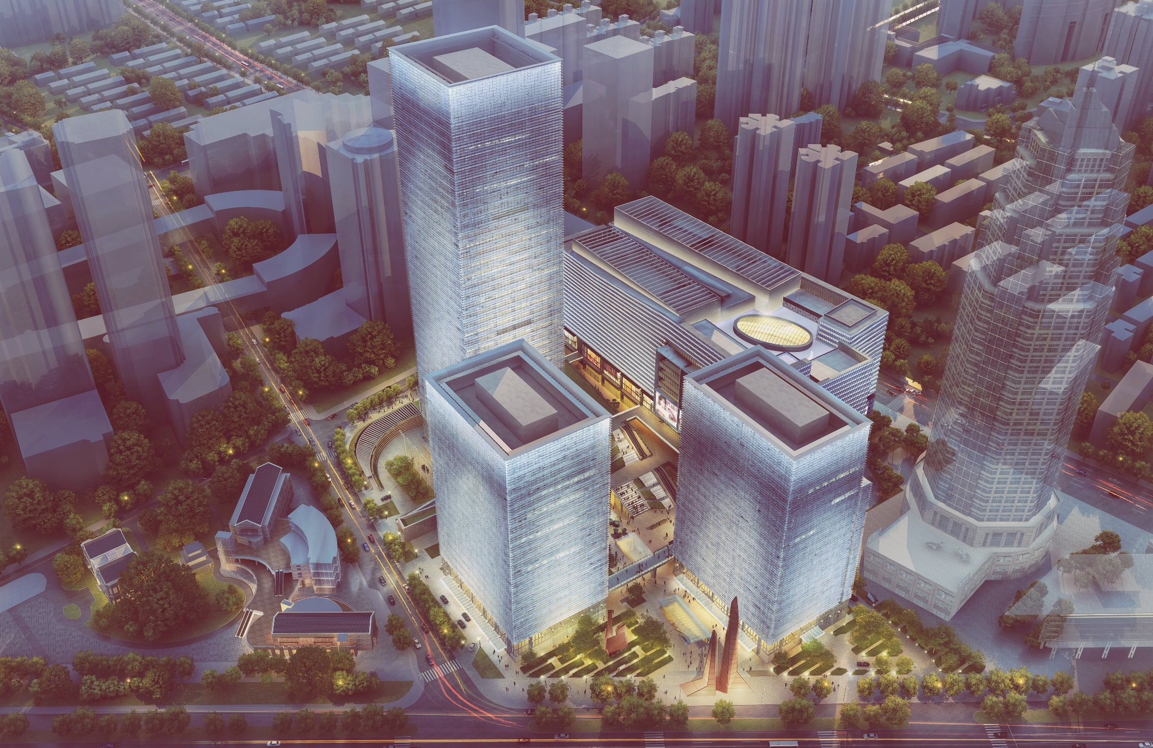
02 泰康保险大厦-项目介绍
建筑结构 | 楼层建面 | 标准层约2,500㎡
 | 玻璃幕墙 | 建筑外立面采用独特彩釉玻璃幕墙，低能耗Low-E玻璃，减少光热辐射，另外挂白色合金翅片，具有遮阳效果彰显绿色生态办公理念
 | 整层得房率 | 约70%
 | 大堂净高 | 首层大堂14m，二层大堂7m
 | 标准层净高 | 3.1m
 | 楼层荷载 | 标准楼层3.5kN/㎡
 | 架空地板 | 120mm
运行系统 | 空调系统 | VAV空调系统
 | 电梯系统 | 迅达PORT系统
 | 客用电梯 | 高/中/低每区6部客梯，共计18部
 | 服务电梯 | 2部货梯兼消防梯 荷载分别为1,800kg/3,200kg
 | 冷却水 | 24小时不间断冷却水
泰康保险大厦
总建筑高度：195米；共41层
上海陆家嘴中心
支付宝
陆家嘴金融广场 T3

Slide 4
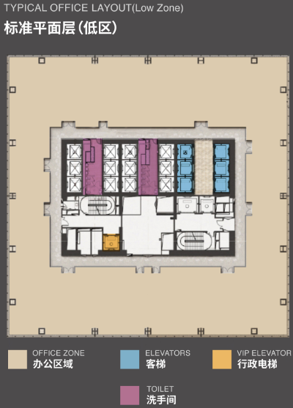
03 泰康保险大厦-平面图及分割方案
整层面积约2,500平方米；得房率70%
房型方正规整，东西两侧超宽进深达14米
3.1m净高，金属吊顶，12cm架空地板
每层设有72扇可开启气窗，可根据客户需求提供开启服务

Slide 5
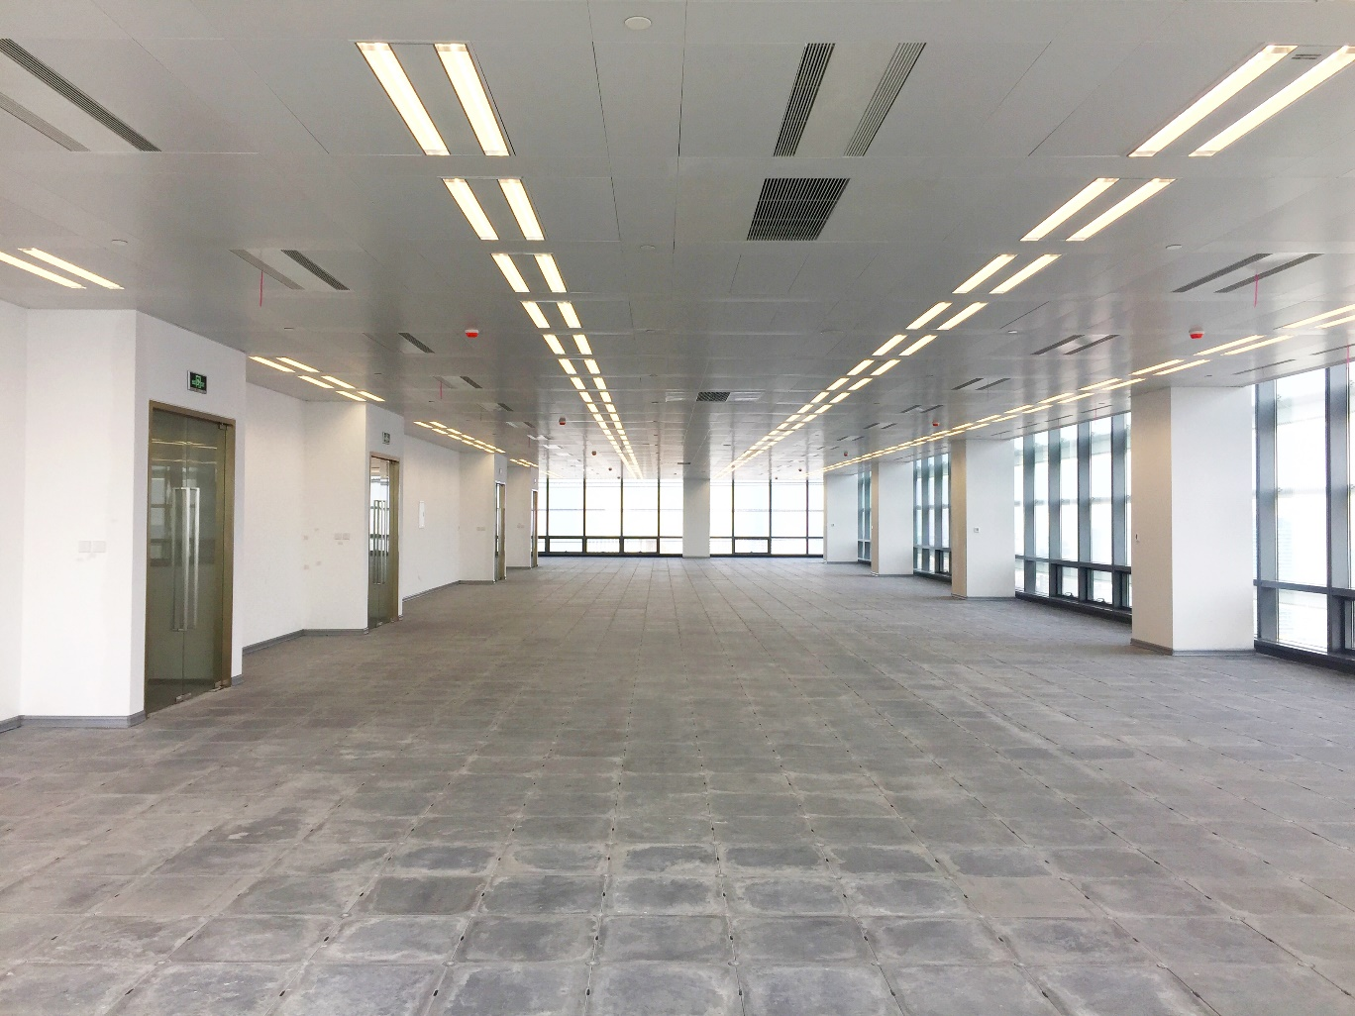
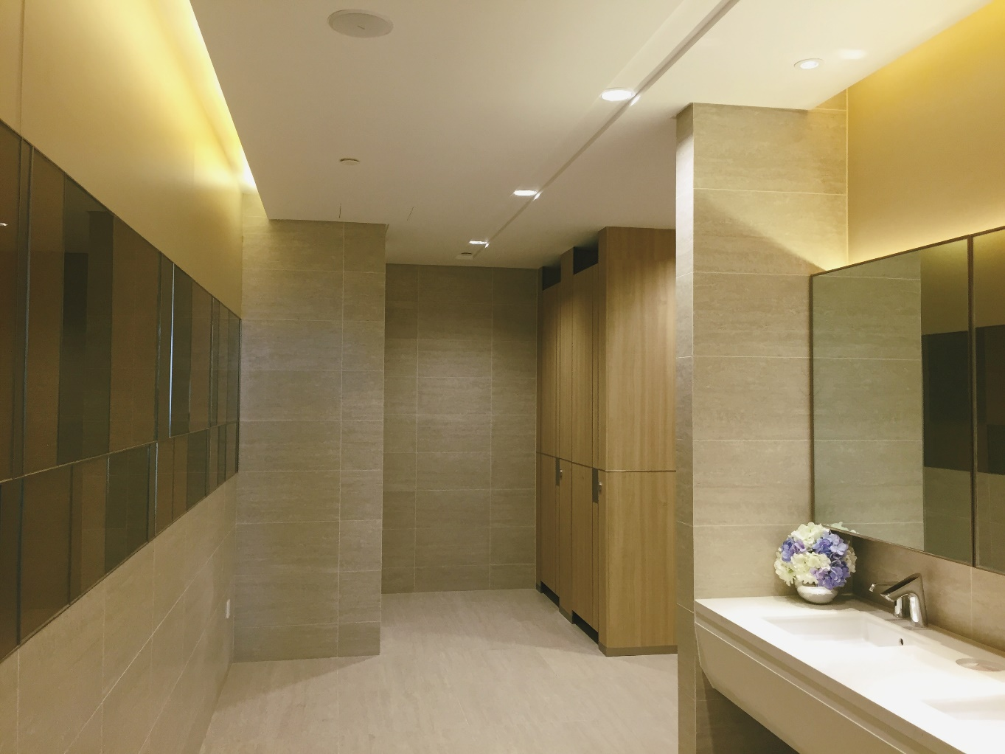
04 泰康保险大厦-标准单元/洗手间实景图
图片为实景拍摄
图片为实景拍摄

Slide 6
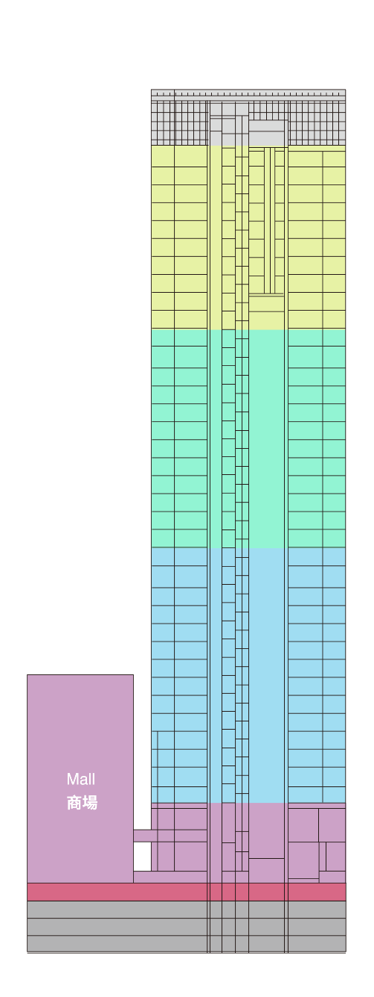
05 泰康保险大厦-空置面积
楼层 | 建筑面积（㎡） | 交付时间 | 报价 （元/㎡/天） | 交付标准
低区 5F | 441.88 | 现房 | 8.5 | 标准交付，可定制装修
低区 9F | 1032 | 2026.10 | 8.5 | 精装修
低区 12F | 448.27 | 现房 | 9.0 | 标准交付，可定制装修
低区 15F | 279.27 | 现房 | 9.0 | 标准交付，可定制装修
低区 15F | 456.35 | 2026.9 | 9.0 | 精装修，正对电梯
低区 15F | 108.8 | 现房 | 9.0 | 标准交付，可定制装修
中区 19F | 181.45 | 现房 | 9.5 | 精装修
中区 21F | 444.77 | 现房 | 9.5 | 精装修
中区 29F | 661.22 | 现房 | 10.5 | 精装修
高区 （31-41楼）
暂时满租
中区 （19-30楼）
可租：181.85㎡-661.22㎡
低区 （3-18楼）
可租：108.8㎡-565.15㎡

Slide 7
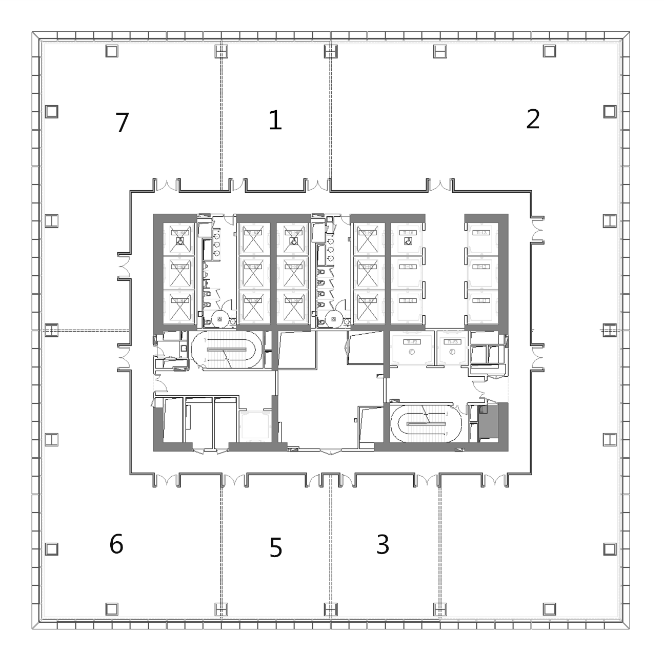
5F
447.1
182.62
1083.30
电梯厅
W
S
N
441.88
176.50
176.50
E

Slide 8
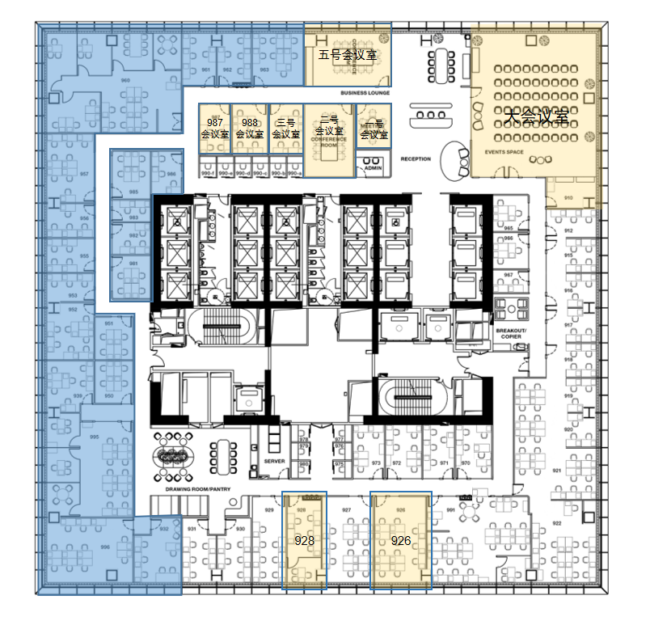
9F
W
S
N
E

Slide 9
12F
448.27
电梯厅
561.01
W
2B
N
S
E

Slide 10
15F
456.35
2026-9-30
279.27
电梯厅
2E
108.8
W
S
N
E

Slide 11
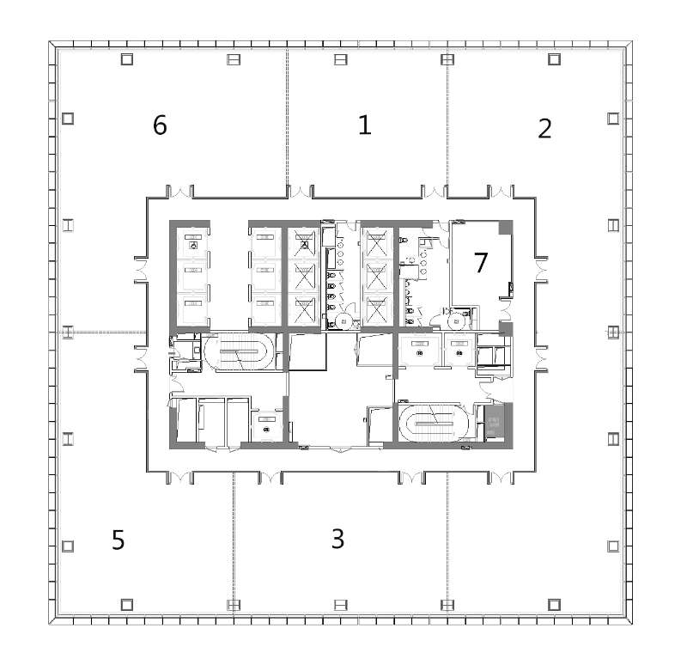
19F
543.76
278.47
电梯厅
W
1903A
181.45
3B
181.45
S
N
5
E

Slide 12
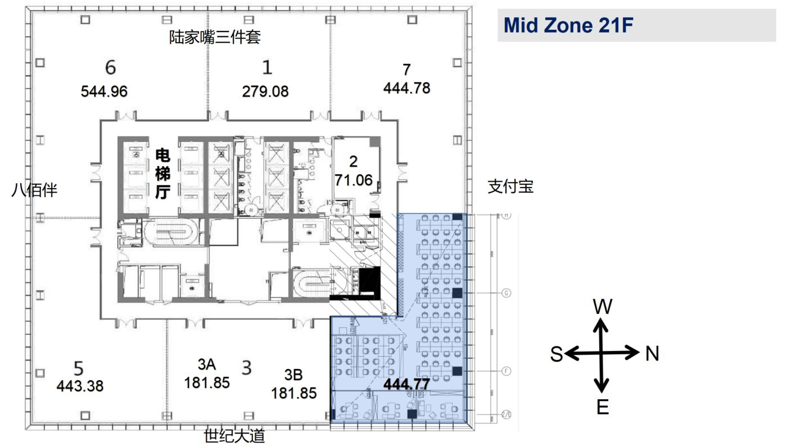
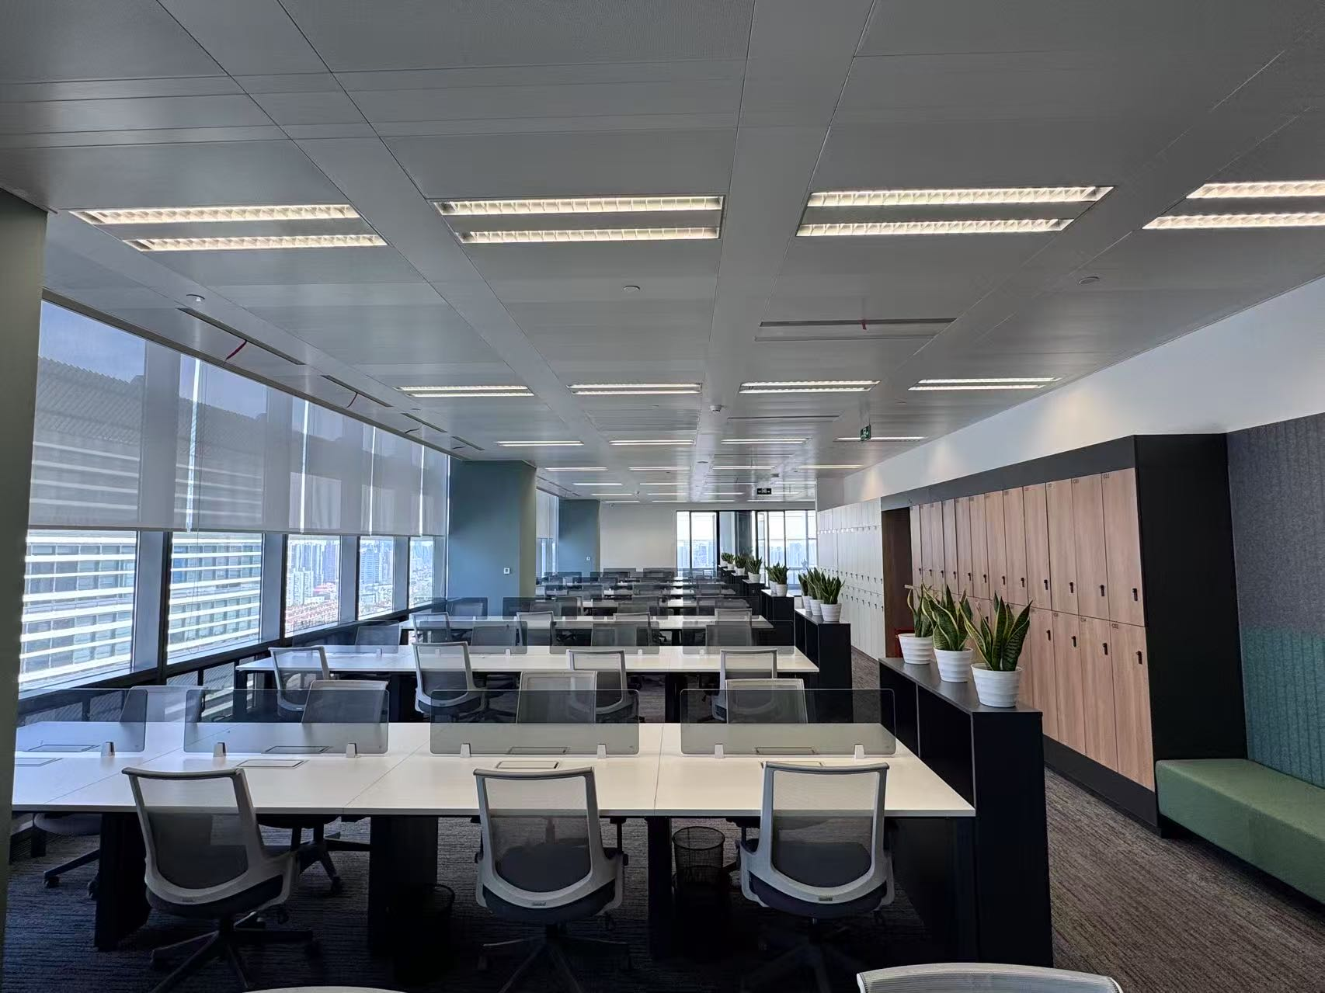
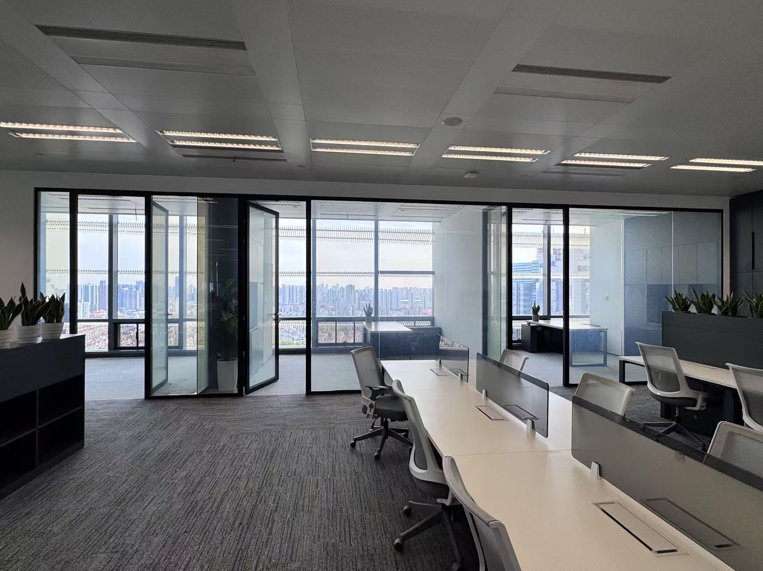
可租精装房源-21F 444.77㎡
朝向 | 东南
整体布局 | 1间总经理室，1间总监办公室，1间会议室、工区办公位（可放72个工位）、机房、茶水间
租金报价 | 9.5元/㎡/天(含9%增值税)

Slide 13

29F
71.45
W
S
N
661.22
E

Slide 14
泰康保险大厦-佣金政策
保险大厦佣金政策 | 新租政策
面积段 | 佣金（月/净价）
500平米以下 | 2.0
500-1,000平米 | 2.2
1,000到整层以下 | 2.5
整层及以上 | 3.0
最高可达3个月佣金

Slide 15

Thank you
感谢观看！
联系方式 ：Annie 15021149003

